Slide 1
HASKELL
爆肝程序员的函数式狂想曲

Slide 2
序
环境搭建

Slide 3
搭建环境
Windows：双击exe安装包，Next Next Next
Mac：双击PKG安装包，Next Next Next
测试： 在终端键入 GHCI 正常进入即可

Slide 4
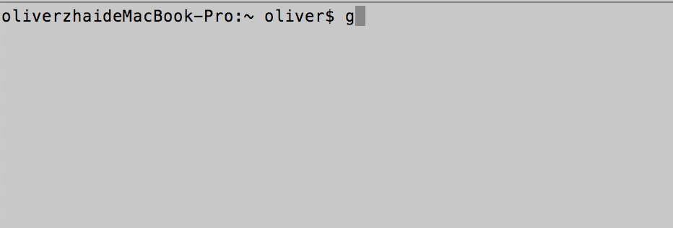

Slide 5
perfect！

Slide 6

第一章
函数&列表

Slide 7
函数

Slide 8
调用函数
ghci> succ 9 + max 5 4 + 1
16
ghci> (succ 9) + (max 5 4) + 1
16
ghci> succ 8
9
ghci> min 9 10
9
ghci> max 100 101
101
ghci> div 92 10
9
ghci> 92 `div` 10
9

Slide 9
写一个函数
让我们来写几个函数吧！
输入一个数，返回这个数字的2倍。
doubleMe x = x + x
运行一下，试试？
打开你喜欢的文本编辑器，如Sublime，将代码输入进去，
存为 ff.hs (ff换成其他的也可以)。
打开ghci 执行
:l ff 装载他
ghci> doubleMe 2
4

Slide 10
输入两个数，分别将这两个数Double再相加，返回这个和。
doubleUs x y = x * 2 + y * 2
doubleUs x y = doubleMe x + doubleMe y
*这种模式在haskell中十分常见：编写一些明显正确的
简单函数，然后组合起来，形成一个更复杂的函数。

Slide 11
将100以下的数都乘以2，100以上的不用管
doubleSmallNumber x = if x > 100
then x
else x * 2
嗯.. 这个是喜闻乐见的if语句

Slide 12
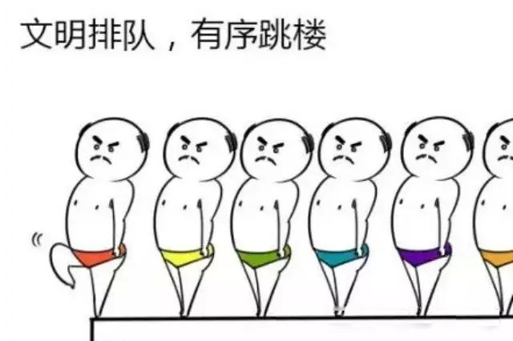
列表

Slide 13
什么是列表
emm…就是传统意义上的Array.
列表是一种单类型的数据结构，可以用来存储多个类型相同的元素。
let fibonacci = [1,1,2,3,5,8,13,21,34,55]
注意： [1,2,3]是 1:2:3:[]的语法糖

Slide 14
列表的一些基本技能
ghci> head [5,4,3,2,1]
5
ghci> last [5,4,3,2,1]
1
ghci> tail [5,4,3,2,1]
[4,3,2,1]
ghci> init [5,4,3,2,1]
[5,4,3,2]
ghci> length [5,4,3,2,1]
5
ghci> reverse [5,4,3,2,1]
[1,2,3,4,5]
ghci> take 3 [5,4,3,2,1]
[5,4,3]
ghci> drop 3 [5,4,3,2,1]
[2,1]
ghci> maximum [5,4,3,2,1]
5
ghci> minimum[5,4,3,2,1]
1
ghci> sum [5,4,3,2,1]
15
ghci> product [5,4,3,2,1]
120

Slide 15
区间
怎么获取一个1~20的列表呢？那a~z呢？20~1呢？
[1,2,3,4,5,6,7,8,9,10,11,12,13,14,15,16,17,18,19,20]
X
[1..20]
[’a’..’z’]
[20,19..1]
✅

Slide 16
无限区间

Slide 17
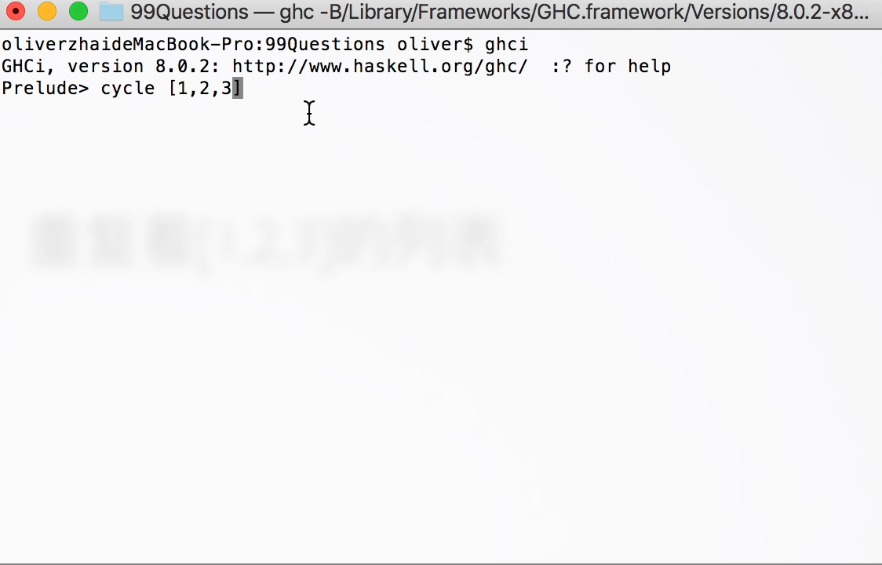
得到一个永无止境，全都是8的列表
repeat 8
[8,8..]
得到一个永无止境，重复着[1,2,3]的列表
cycle [1,2,3]

Slide 18
列表推导式
{2x | x ∈ N，x≤ 10}
[x*2 | x <- [1..10]]
假设有两个列表[2,5,10]和[8,10,11],要取他们
所有组合的乘积，并且只取其中大于50的。
[x*y | x<-[2,5,10], y<-[8,10,11], x*y > 50]

Slide 19
元组
元组(tuple)允许我们将多个异构的值组合成一个单一的值。
(1,3)
(3, ’a’, “hello”)
(50, 3.14, ’dadada’, ’b’)

Slide 20
zip函数
zip函数可将两组队列交叉配对
组成由元祖组成的队列.
这个函数很实用

Slide 21
zip [1, 2, 3] [4, 5, 6]
结果:[(1, 4), (2, 5), (3,6)]
zip [1,2,3] [“one”, “two”, “three”]
结果:[(1,”one”), (2, “two”), (3, “three”)]
zip [1,2,3,4,5,6,7,8,9,10] [“one”, “two”, “three”]
结果:[(1,”one”), (2, “two”), (3, “three”)]
zip [1..] [“one”, “two”, “three”]
结果:[(1,”one”), (2, “two”), (3, “three”)]

Slide 22
第一章守关BOSS
寻找直角三角形
找到这样的三角形：
三边长度皆为整数
三边长度皆小于等于10
周长为24的直角三角形

Slide 23
[(a, b, c) | a <- [1..10], b <- [1..10], c <- [1..10], a^2 + b ^2 == c ^2, a+b+c == 24]
[(8, 6, 10)]

Slide 24
第一章 通关

Slide 25
下一章：类型&语法

